Slide 1
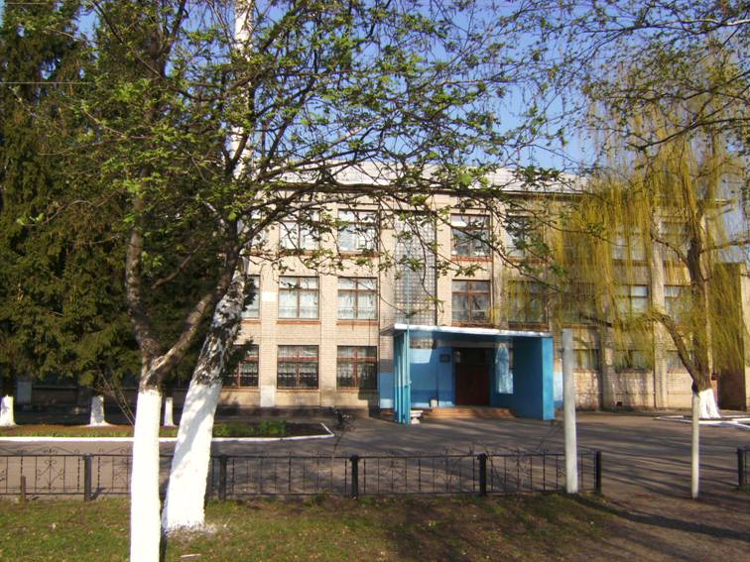
Муниципальное казённое образовательное учреждение
Рамонская средняя общеобразовательная школа № 2
Рамонского муниципального района
Воронежской области
Шепеленко Татьяна Анатольевна,
учитель русского языка и литературы
Персональный сайт: www.shepelenko.ucoz.ru

Slide 2
Первый раз в 5 класс

Slide 4
Знакомство

Slide 5
Игра «Да – нет»

Slide 6
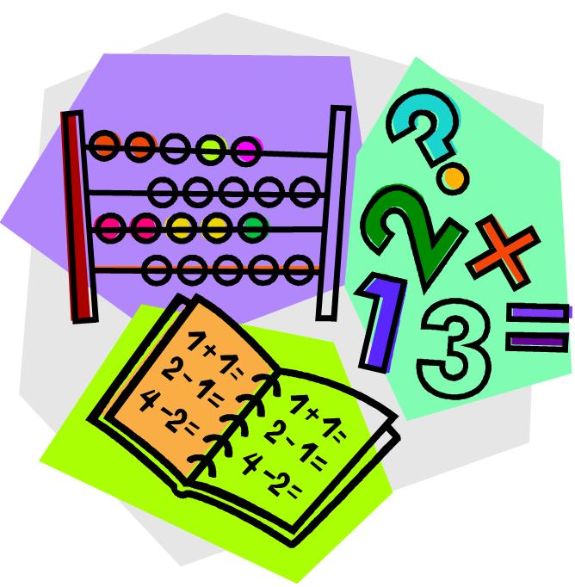
Загадки
Нужная наука, для ума гимнастика, нас научит думать…
математика

Slide 7
Загадки
Грамотным будет любой ученик, если он знает…
русский язык

Slide 8
Загадки
Хочешь ездить по разным странам, нужно знать язык…
иностранный

Slide 9
Загадки
Книжки полюбим, повысим культуру мы на уроках …
литературы

Slide 10
Загадки
Укрепит мускулатуру всем детишкам …
физкультура

Slide 11
Загадки
Чтобы найти таланты у детей вокальные, нам нужны уроки…
музыкальные

Slide 13
Загадки
Картины, краски, высокие чувства, этому учит…
изобразительное искусство

Slide 14
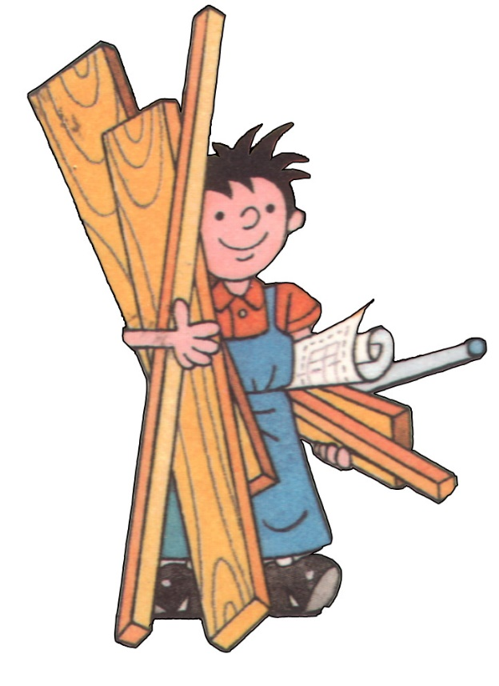
Загадки
Мастерить, работать с увлеченьем, для этого нужно…
трудовое обучение

Slide 15
Загадки
Далёкое прошлое, древние территории. Это изучает наука…
история

Slide 16
Загадки
В мир компьютерной грамматики нас ведут уроки…
информатики

Slide 17
Загадки
Как защититься от разных бед, вам поможет этот предмет…
ОБЖ

Slide 18
Клятва пятиклассника

Slide 19
Клятва родителей

Slide 20
Рецепт
дружного класса

Slide 21
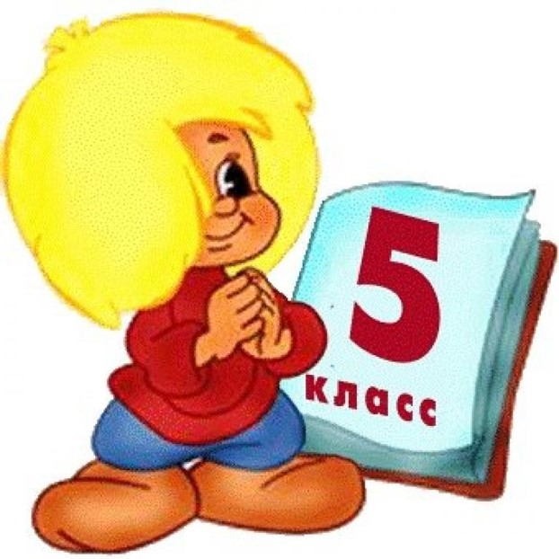
Пожелания
В пятом классе я хочу…

Slide 22
Фото на память

